Slide 1
Délégation interministérielle
à l’hébergement et à
l’accès au logement
Comité des référents
SI SIAO
23 avril 2026

Slide 2



Ordre du jour
1
Remplissage du Module Offre
Finalisation du rattachement des groupes de place
Comment recenser les dispositifs Premier Accueil
Alexandra Shen
2
Présentation du chantier sur les motifs à venir
Périmètre, jalons et proposition de valeur
Aude Fillioley
3
Focus sur le support utilisateurs
Suivi des correctifs
Rétablissement des échanges HubSpot
Enquête de satisfaction à relayer
Yohan Chatelin

Slide 3
Remplissage du Module Offre

Slide 4
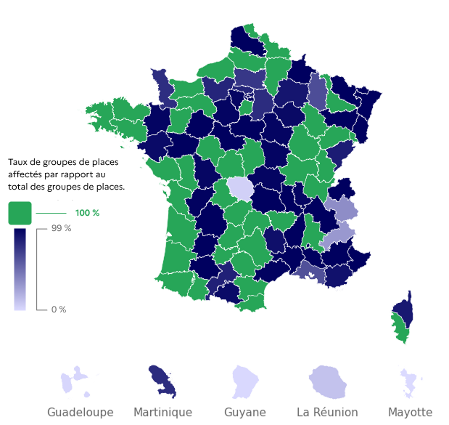
Point d’avancement sur le remplissage du module Offre
Le taux de rattachement des groupes de places atteint désormais 92% au niveau national :
c’est le résultat d’un travail collectif important et nous vous en remercions !
Il reste 17 108 à attribuer
Objectif de complétion : fin avril 2026
La finalisation de cette affection permettra notamment de :
basculer la gestion des places dans le module Offre, sans double saisie.
disposer de données fiables pour le pilotage du parc et les orientations.
réduire la charge de reporting.
💡 En cas de difficulté pour affecter vos groupes de places restants :
Dispositif manquant : contacter votre DDETS/DREETS pour le créer et/ou le valider.
Dispositif créé mais non visible (situé sur un autre département) : contacter le SIAO du département concerné pour être ajouté comme SIAO orienteur.
Note : les groupes de places Adoma doivent être repris et rattachés aux dispositifs recensés par le gestionnaire.
Notes:
Alexandra

Slide 5
Une nomenclature des dispositifs, unique et homogène
Logement
IML
Logement
Résidence sociale
Hébergement
Veille sociale
Accompagnement
Premier accueil *
Location – Sous location
Pension de famille
CHRS
Maraude
AVDL
DNA
Mandat de gestion
Résidence accueil
Centre d’hébergement Hors CHRS
Accueil de jour
ASLL
AGIR
Un Chez Soi d’Abord
FJT
(FJT non transformé en résidence sociale, Résidence sociale)
Hôtel
Halte de nuit
PASH
PEX
FTM
RHVS
(Intérêt Général, Mobilité)
SAO
HLM (CHRS)
Secteur
(CCAS ou Département)
Résidence sociale classique
Hébergement médico-social
(LAM, LHSS, autre)
Aide alimentaire
Accompagnement Emploi
(Emile, Premières heures en chantier (PHC), Convergence (CVG), Coach, AAVA)
Santé
Habitat inclusif
Autres
(Gymnases, Ecoles, …)
Autre (LDA)
SPIP
Emploi
(Réseau pour l'emploi)
Autre
(dont bénévoles)
* Ni places, ni mesures, ni prestations. Le SIAO n’est pas orienteur vers ces dispositifs. Les utilisateurs ne peuvent que formuler des demandes ou déclarer des accompagnements.

Slide 6
Présentation du chantier sur les motifs à venir

Slide 7




Motifs liés à la demande – fiche chantier
Produit Ménage
🔍 Exploration métier → 🧭 Cadrage → ✏️ Conception détaillée → 💻 Développement → 🔬 Recette → 🚀 Mise en production → 🛰️ Suivi
Utilisateurs SIAO et UHL
Statisticiens
Mieux qualifier les parcours des ménages
Mieux qualifier l’activité de chaque acteur
Améliorer la qualité des données de refus d’orientation et sortie de dispositif.
Utilisateurs adressés
Propositions de valeur
Outillage de la situation résidentielle à la sortie en plus ou en remplacement du motif de sortie
Revue des référentiels
  Mise en commun des référentiels 115/Insertion
  Rationalisation et ajout de valeurs manquantes
  Définition des valeurs
Hors trajectoire : Détermination des évènements qui impliquent le renseignement d'une SR en plus ou en lieu et place du motif.
Explo. : Printemps 2025.
Cadrage : En cours.
Conception : Février 2026
Dév. : Mars/Avril 2026
Recette : Mai 2026
Livraison : Juin 2026
Apport de valeur
Périmètre
Jalons
Complexité
Lots A2M amont.
Grille Ethos.
Alignement avec le chantier DATA.
Adhérences DELTA (évolution des référentiels)
Augmentation de la qualité de la catégorisation des motifs à des fins d’observation sociale.
Hors trajectoire : Mise à jour de la situation résidentielle des ménages en fin de PEC
Prérequis & dépendances
Indicateurs d’impact

Slide 8

Constat initial
CONTEXTE
➡️ Référentiels nombreux
➡️ Valeurs nombreuses qui se recoupent
➡️ Pas de définitions partagées
🧮 Donnée de mauvaise qualité devant être systématiquement fiabilisée une fois exportée
7 référentiels
135 valeurs uniques
1 référentiel
35 valeurs uniques
Meilleure lisibilité
Meilleure qualité de la donnée
Meilleure flexibilité technique

Slide 9
Revue des référentiels
CONTEXTE
Définitions
1
Base d’usages
2
Base légale
3
Base d’observation sociale
Notes:
Base d’usages : les référentiels sont établis sur la base d’usages constatés et remontés par les SIAO au niveau national. Ils sont partagés collectivement et explicités. Cela permettra de mieux répondre aux besoins métier et de mieux traduire les réalités de terrain.
Base légale : les fins de prise en charge, notamment, sont notifiables uniquement sur la base de motifs légaux et limitatifs.
Base d’observation sociale : les motifs permettent de comparer les situations et d’observer les dynamiques au niveau local et national. Les référentiels ont aussi été travaillés pour limiter les retraitements de données, notamment en les classifiant par « catégorie d’observation sociale »

Slide 10
Moyens mis en œuvre
TRAVAUX
Revue des référentiels - rationalisation
  Enrichissement (motifs inexistants)
  Nettoyage :
    Suppression des doublons
    Suppression des motifs sans base légale
➡️ Modification des appels référentiels
➡️ RDD
➡️ Exports de données

Slide 11
Impact sur l’observation sociale des parcours des ménages
TRAVAUX
Garantir le maintien de l’étude des données
Certaines RDD impliquent une dégradation de la donnée contenue actuellement dans le SI
Motifs cibles concernés :
M12 – Autre
M31 – Autre solution trouvée par le ménage ou orientation hors SIAO
M53 – Nouvelle orientation SIAO – Changement de dispositif
M84 – Accès au logement (hors glissement de bail)
😱 On a dépriorisé l’enrichissement des situations résidentielles qui découlent des sorties de dispositif.
✅ On prévoit de garder en BDD les anciens motifs afin de pouvoir les restituer dans les exports dans une colonne « commentaire ».

Slide 12
Des questions ?

Slide 13
Focus sur le support utilisateurs

Slide 14
Résolution de l'incident sur le support utilisateurs
Contexte : Non réception de certains mails
Raison : mise en place d'une nouvelle règle de sécurité au sein du ministère → non transfert entre adresse ministérielle et mail d’envoi du CRM
✅ Les échanges sont de nouveau traités normalement.
Points d’attention :
Nouvelle adresse de réponse du CRM : support-1@social.gouv.fr.eu1.r.hs-inbox.com
Si l'une de vos demandes a été clôturée sans réponse, signalez-le-nous en créant une nouvelle demande via le formulaire en indiquant le numéro du ticket concerné.

Slide 15
Résolution de l'incident sur le support utilisateurs
 | En cours d’analyse métier | En cours d’analyse technique | En cours de développement
Priorité 1 | 7769 - Impossible d’entrer sur un ménage 8043 - KO fusion [sans message d’erreur] 13023 - KO Suppression de doublons de CHRS | 13129 - DELTA – Problèmes de désynchronisation de PEC | 8371 - Impossibilité de clôturer un hébergement si cumul avec accompagnement
Priorité 2 | 10522 - Notification ne mentionnant pas correctement la structure concernée par l’orientation 12369 - Recherche demande – extraire la nationalité | 12790 - Financements hors 177 comptabilisés comme 177 | 12335 - Footer mal harmonisé entre MO et monolithe – Lien soliguide
Notes:
8371 corrigé en 9.4.0
il est impossible de renseigner une date de sortie d'hébergement
13129
Statut de la demande incorrect
Demandes pourvues avec dates dépassées
7769
Message d’erreur : La suppression du dispositif a échoué

Slide 16
Enquête de satisfaction

Slide 17
Enquête de satisfaction à relayer
Objectif de l’enquête : mesurer votre niveau de satisfaction et identifier les axes d'amélioration prioritaires
N’hésitez pas à relayer cette enquête aux utilisateurs de votre territoire
Lien de l’enquête envoyée le 09/04 :
https://25326951.hubspotpreview-eu1.com/_hcms/preview/email/389680953564?portalId=25326951&preview_key=wRuszhxv&_preview=true&from_buffer=false&hsPreviewerApp=email&cacheBust=0
⏰️A compléter avant lundi 27 avril
❓️15 questions
⌛️Moins de 5 minutes

Slide 18
Merci

Slide 19
Annexes

Slide 20
4. Relevé d’informations, de décisions et d’actions
N° | Sujet | Information | Action / Décision
1
2
3
4
5
6
Délégation interministérielle à l’hébergement et à l’accès au logement
20
23/04/2026

